Slide 1
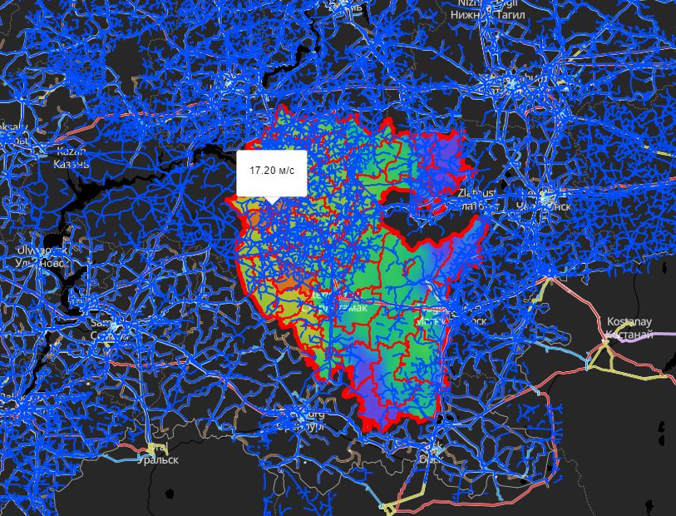
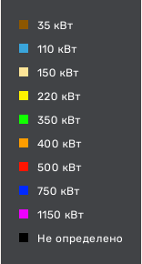
ИНФОРМАЦИОННЫЕ МАТЕРИАЛЫ ПО ОСАДКАМ
НА ТЕРРИТОРИИ РЕСПУБЛИКИ БАШКОРТОСТАН
(РИСК НАРУШЕНИЯ ЭЛЕКТРОСНАБЖЕНИЯ НА 05.04.2022)
Чекмагушевский р-н
611/135
60%
5975/28403
Шаранский р-н
0
18
987/640
60%
6247/18881
0
18
Альшеевский р-н
Условные обозначения
1296/389
60%
7127/39661
порывы ветра, м/с
0
18
- линии электропередач 110 кВт
20
- количество осадков (УГМС), мм
3
- порывы ветра (УГМС), м/с
- прогноз нарушения ЛЭП (УГМС)
321/20
- протяженность ЛЭП/ТП (шт.)
Исп. АРМ-6 ЦУКС ГУ МЧС России
по Республике Башкортостан
А.Л. Миниярова, тел. 3600-5126
19/330
- кол-во домов /населения
60%
- износ электроэнергетических систем
Самара
- муниципальное образование

Slide 2
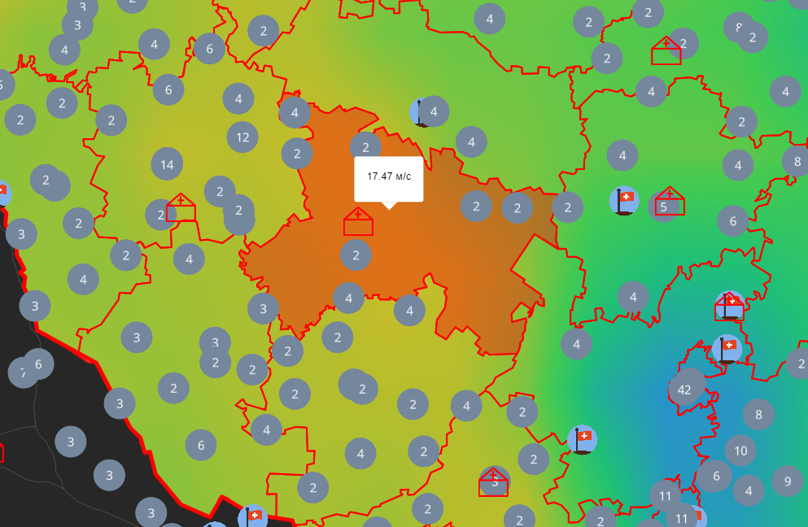
ИНФОРМАЦИОННЫЕ МАТЕРИАЛЫ ПО ОСАДКАМ И ПОРЫВАМ ВЕТРА
НА ТЕРРИТОРИИ АЛЬШЕЕВСКОГО РАЙОНА РЕСПУБЛИКИ БАШКОРТОСТАН
(РИСК НАРУШЕНИЯ ЭЛЕКТРОСНАБЖЕНИЯ НА 05.04.2022)
Трехмерная модель участка
1296/389
60%
7127/39661
0
18
Альшеевский р-н
Условные обозначения
Порывы ветра м/с.
- пожарно-спасательные формирования
- социально-значимый объект
- больница
20
- количество осадков (УГМС), мм
3
- порывы ветра (УГМС), м/с
321/20
- протяженность ЛЭП/ТП (шт.)
19/330
- кол-во домов /населения
Исп. АРМ-6 ЦУКС ГУ МЧС России
по Республике Башкортостан
А.Л. Миниярова, тел. 3600-5126
60%
- износ электроэнергетических систем
Самара
- муниципальное образование

Slide 3
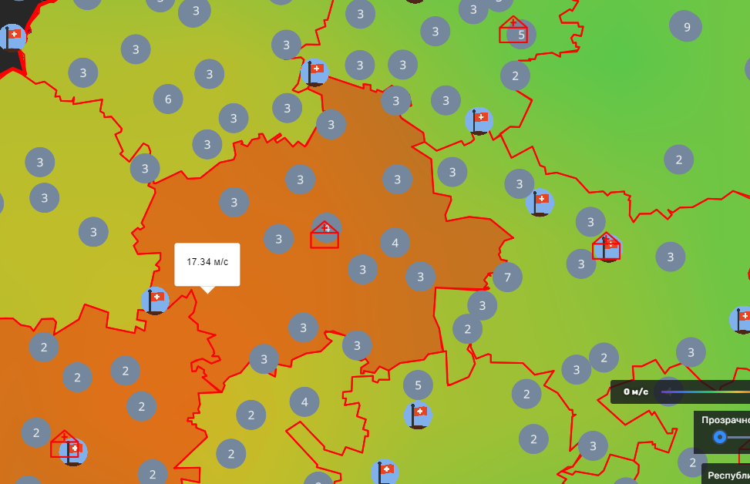
ИНФОРМАЦИОННЫЕ МАТЕРИАЛЫ ПО ОСАДКАМ И ПОРЫВАМ ВЕТРА
НА ТЕРРИТОРИИ ЧЕКМАГУШЕВСКОГО РАЙОНА РЕСПУБЛИКИ БАШКОРТОСТАН
(РИСК НАРУШЕНИЯ ЭЛЕКТРОСНАБЖЕНИЯ НА 05.04.2022)
Трехмерная модель участка
611/135
60%
5975/28403
0
18
Чекмагушевский р-н
Условные обозначения
Порывы ветра м/с.
- пожарно-спасательные формирования
- социально-значимый объект
- больница
20
- количество осадков (УГМС), мм
3
- порывы ветра (УГМС), м/с
321/20
- протяженность ЛЭП/ТП (шт.)
19/330
- кол-во домов /населения
Исп. АРМ-6 ЦУКС ГУ МЧС России
по Республике Башкортостан
А.Л. Миниярова, тел. 3600-5126
60%
- износ электроэнергетических систем
Самара
- муниципальное образование

Slide 4
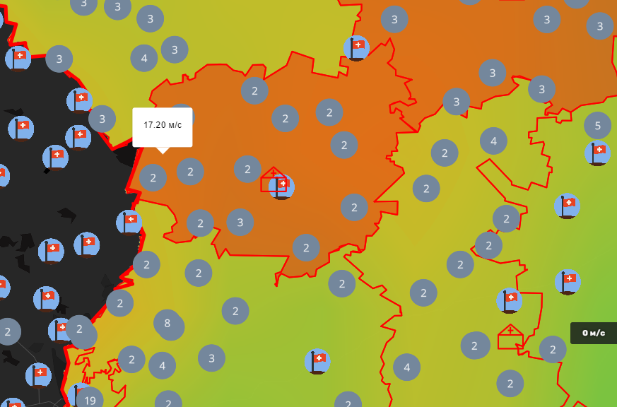
ИНФОРМАЦИОННЫЕ МАТЕРИАЛЫ ПО ОСАДКАМ И ПОРЫВАМ ВЕТРА
НА ТЕРРИТОРИИ ШАРАНСКОГО РАЙОНА РЕСПУБЛИКИ БАШКОРТОСТАН
(РИСК НАРУШЕНИЯ ЭЛЕКТРОСНАБЖЕНИЯ НА 05.04.2022)
Трехмерная модель участка
987/640
60%
6247/18881
0
18
Шаранский р-н
Условные обозначения
Порывы ветра м/с.
- пожарно-спасательные формирования
- социально-значимый объект
- больница
20
- количество осадков (УГМС), мм
3
- порывы ветра (УГМС), м/с
321/20
- протяженность ЛЭП/ТП (шт.)
19/330
- кол-во домов /населения
Исп. АРМ-6 ЦУКС ГУ МЧС России
по Республике Башкортостан
А.Л. Миниярова, тел. 3600-5126
60%
- износ электроэнергетических систем
Самара
- муниципальное образование

